Slide 1
Qt Quick入门

Slide 2
什么是Qt Quick
Qt从4.7版本引入了
一种高级用户界面技术，可以轻松创建供移动和嵌入式设备使用的动态触摸式界面和轻量级应用程序。Qt Quick主要由一个改进的Qt Creator IDE（其中包含了Qt Quick设计器）、新增的简单易学的QML语言和新加入Qt库中名为QtDeclarative的模块等三部分组成。这些使得QML更方便不熟悉C++的开发人员和设计人员使用。
从这个定义来看，其实Qt Quick就是Qt引入的全新的界面编程方式（这个说法可能欠妥）的通称。使用它可以快速的开发出流畅的、具有丰富效果的界面。
Qt Quick使用的是一种标记性的语言QML。
QML == ECMAScript+Qt Object System
QML实际上实现并扩展了ECMAScitpt。

Slide 3
Hello World
Qt Creator
Qmlscene

Slide 4
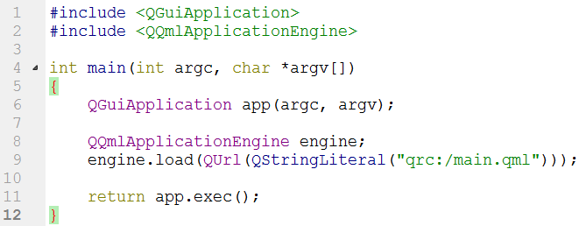
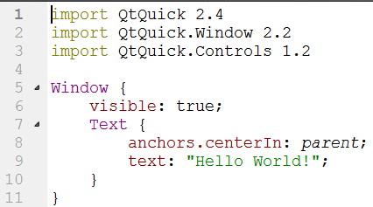
Hello World程序结构
pro文件
main.cpp
qml.qrc
  main.qml

Slide 5
启动流程
QGuiApplication 创建一个应用的实例
QQmlApplicationEngine（QML Context） QML引擎类实例，这个实例会初始化QML的上下文环境
load main.qml engin的load调用，用来加载qml
create Window
load 组件
exec() 启动Qt的时间循环

Slide 6
Application
QCoreApplication 基础的类 Core核心类，完成的Qt运行的命令行参数的解析 Qt里面很多全局的初始化的工作
QGuiApplication（Qt Quick） QCoreApplication的派生类
QApplication（QWidgets） 构建Qwidgets界面时必须要有的一个类

Slide 7
QML
Window 根元素 每一个QML文档中都有一个唯一的根对象，对象内部可以定义其他的对象
ApplicationWindow Window的派生类，这个类里有菜单。工具条等等。
Item和其他组件（Button等）

Slide 8
import语句
import QtQuick 2.12
import QtQuick.Window 2.12
import QtQuick.Controls 2.1
导入需要的模块
QtQuick 2.12 一般组件的定义
QtQuick.Window 2.2 定义了Window ApplicationWindow
QtQuick.Controls 1.3 定义了各种各样的组件（继承自Item之外的组件）

Slide 9
注释
/*
* multiline comments
*/
// 根元素

Slide 10
语句
行
分号
ApplicationWindow{
visible: true;
width: 640;
height: 480;
title: qsTr("Hello World")
Text {
id: name
text: qsTr("Hello World")
anchors.centerIn: parent
}
RectangeItem{
anchors.centerIn: parent
}
}

Slide 11
Thanks

